Slide 1
Geocodificación
Dr. Raimundo Sánchez
raimundo.sanchez@uai.cl
@raimun2

Slide 2
Geocodificación
Es el proceso de referenciar un objeto en el espacio geográfico en función de su dirección.
Por lo general, la geo codificación se refiere a una asignación específica de coordenadas geográficas (latitud, longitud) a una dirección individual.
Dos tipos típicos de geo codificación
Geo codificación lineal: Supone que las direcciones varían linealmente a lo largo de una entidad (línea)
Geo codificación de área: Asigna ubicación geo codificada a toda el área (polígono)

Slide 3
Ubicación estimada
(180 – 100) / (200 – 100) = 0,8 = 80 %
80% hacia abajo de la longitud
de la calle
180
100
Calle Fácil
200

Slide 4
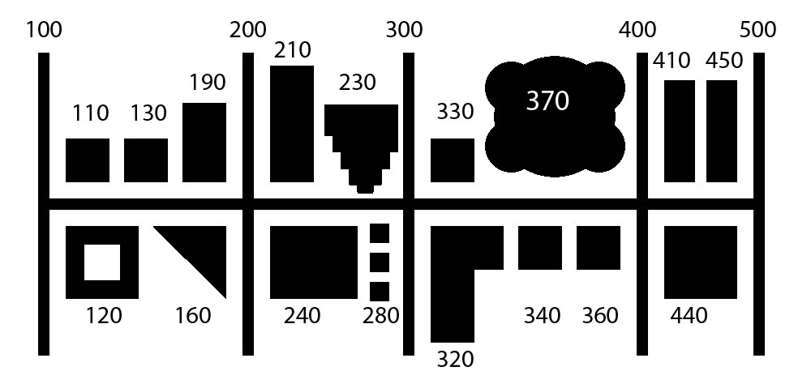

Slide 5
Geo codificación o geo referenciación
Geo codificación
Una operación GIS para convertir direcciones de calles en datos espaciales que se pueden mostrar como características en un mapa
Geo referenciación
Alinear datos geográficos con un sistema de coordenadas conocido para que se puedan analizar, ver y consultar con otros datos geográficos

Slide 6
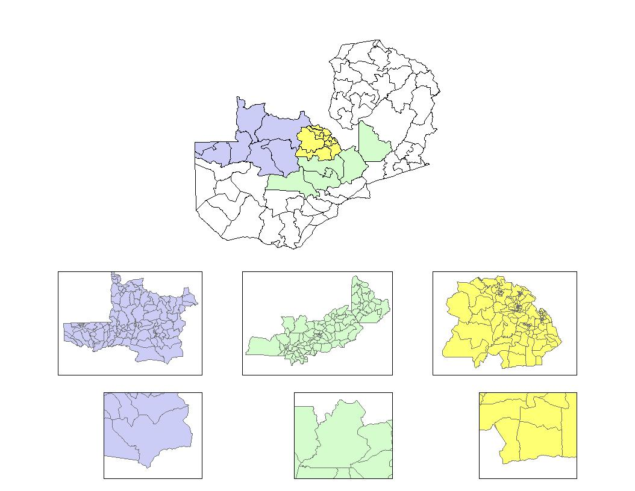
Jerarquías espaciales
País
País dado
Provincia
Distrito
Localidad
Áreas de enumeración
bloques
Edificio
Vivienda

Slide 7
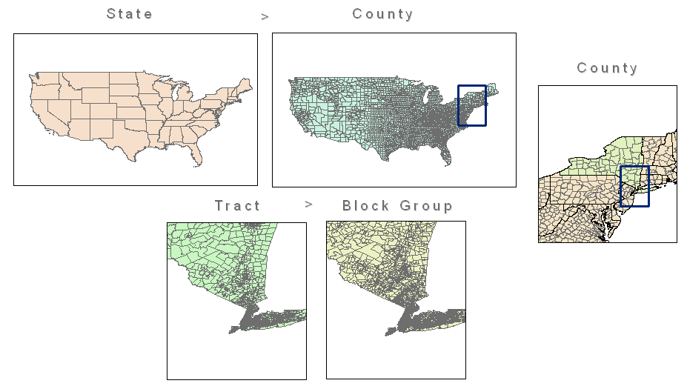
Esquema de código

Slide 8
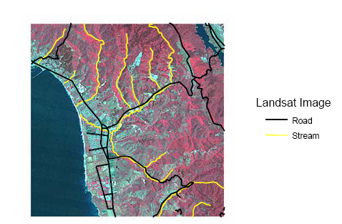
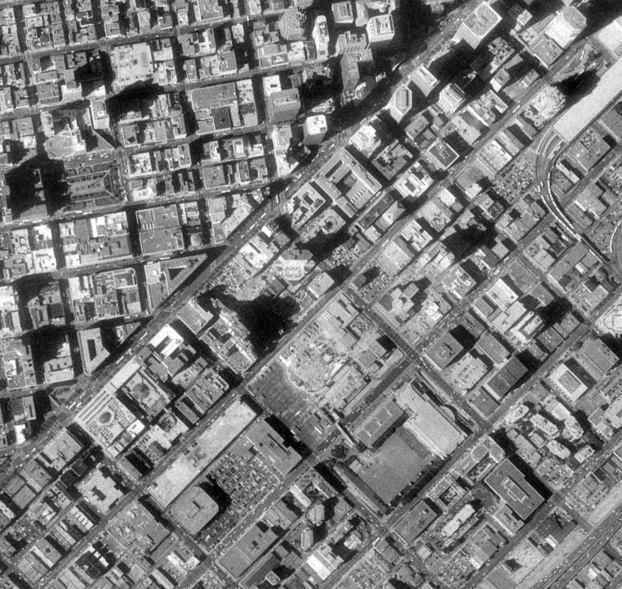

Recopilación directa de datos
Digitalización a partir de mapas topográficos disponibles
Recogida directa mediante técnicas de campo (ej.GPS)
Digitalización a partir de un mapa topográfico
Sistema de Posicionamiento Global (GPS)
Áreas, Calle,
Vivienda

Slide 9
Enfoque de coincidencia
Uso de una base de datos de localizador de direcciones y una base de datos de red de calles en un SIG
Unir una base de datos de direcciones a una base de datos espacial existente para el área de interés
Red de calles
Segmento de calle
Primera Avenida
a la izquierda de la calle
Primera Avenida
a la izquierda de la calle
número de dirección
#1
#51
#99
#1
#99
Calle principal
#2
#32
#100
#2
#100
Derecho de la calle
Derecho de la calle
Segunda avenida
Segunda avenida
Nodos

Slide 10
Mantenimiento de los datos
Limpieza de direcciones
Conservar solo los elementos clave de la dirección
Establecer un Código de asociación (indicador de qué elementos de la dirección determinarán la geocodificar)
Eliminando caracteres extraños
Estandarizar la ortografía

Slide 11
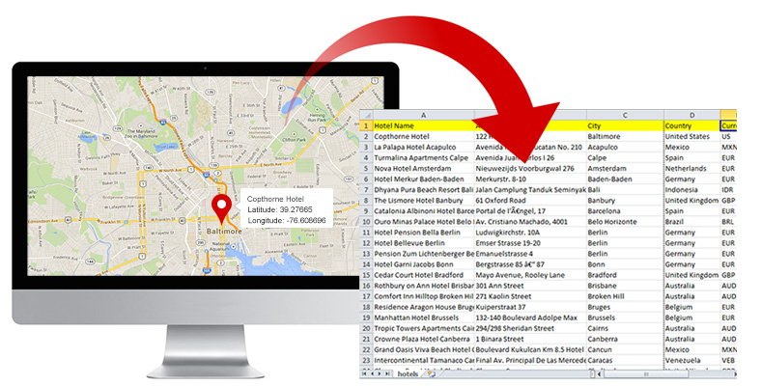
Geo codificación inversa
Busca encontrar direcciones en base a un par de coordenadas
Utiliza la misma data que el enfoque de geo referenciación por coincidencia

Slide 12
Observaciones finales
Las tecnologías son accesibles y permiten la delimitación independientemente de la existencia de la dirección.
Es necesario llegar a un acuerdo sobre una definición de geo codificación para fines censales.
Existen muchos métodos y tecnologías disponibles para admitir marcos de geo codificación precisos
El sistema de geo codificación es un valor agregado para el análisis espacial basado en GIS de datos estadísticos

Slide 13
Geocodificación
Dr. Raimundo Sánchez
raimundo.sanchez@uai.cl
@raimun2

Slide 14
GPS
Dr. Raimundo Sánchez
raimundo.sanchez@uai.cl
@raimun2

Slide 15
Sistemas de Posicionamiento Global (GPS)
Tecnología que ha revolucionado el mapeo de terreno en los últimos años
Los precios de los receptores GPS han bajado
Los métodos GPS se han integrado en muchas aplicaciones.
Los grupos de usuarios están muy extendidos
Las coordenadas se pueden descargar o ingresar manualmente en un sistema de mapeo digital o GIS, y se pueden combinar con información georreferenciada existente

Slide 16
Cómo funciona el GPS
Los receptores GPS recogen las señales transmitidas desde más de 24 satélites—21 satélites activos y tres de repuesto.
El sistema se llama NAVSTAR, y es mantenido por el Departamento de Defensa de EE. UU
Los satélites giran alrededor de la tierra en seis planos orbitales a una altitud de aproximadamente 20.000 kilómetros.
En cualquier momento, de cinco a ocho satélites GPS se encuentran dentro del "campo de visión" de un usuario en la superficie terrestre.
La posición en la superficie terrestre está determinada por la distancia de varios satélites
Los satélites GPS dan la vuelta a la Tierra dos veces al día

Slide 17
Cómo determina el GPS las coordenadas de una ubicación
a
b
C

Slide 18
Precisión GPS
Dentro de 15 a 100 metros para aplicaciones civiles.
El GPS diferencial reduce aún más el error
Se puede lograr una precisión de alrededor de 3-10 m con un hardware bastante económico y tiempos de observación más cortos.
Los sistemas más costosos y la recopilación de datos más prolongada para cada lectura de coordenadas pueden producir una precisión inferior al metro.

Slide 19
Fuentes de errores de señal GPS
Buena visibilidad y mala visibilidad de satélites por obstáculos
Multi trayecto de señal
Retrasos en la atmósfera
Errores de reloj del receptor
Errores orbitales
En entornos urbanos densos el error puede ser mayor por interferencia de señales

Slide 20
Selección de una unidad GPS
Los receptores GPS disponibles comercialmente varían en precio y capacidades
Las especificaciones técnicas determinan la precisión con la que se pueden lograr las posiciones
Cuanto más potente sea un receptor, más caro será
En muchas aplicaciones cartográficas, la precisión de los sistemas estándar es suficiente
Los receptores también varían en términos de facilidad de uso, capacidades de seguimiento que son útiles en la navegación.

Slide 21
Ventajas y desventajas del GPS
Ventajas
Recopilación de datos de campo bastante económica y fácil de usar
Las unidades modernas requieren muy poca capacitación para su uso adecuado
Los datos recopilados se pueden leer directamente en las bases de datos GIS, lo que minimiza la entrada de datos intermedios o los pasos de conversión de datos.
Disponibilidad mundial
Precisión suficiente para muchas aplicaciones de mapeo de censos: alta precisión alcanzable con corrección diferencial
Desventajas
La señal puede estar obstruida en áreas urbanas densas o boscosas
La precisión del GPS estándar puede requerir técnicas diferenciales
El GPS diferencial es más costoso, requiere más tiempo en la recopilación de datos de campo y un procesamiento posterior más complejo para obtener información más precisa
Es posible que se requiera una gran cantidad de unidades de GPS solo para un período corto de recopilación de datos.

Slide 22
GPS
Dr. Raimundo Sánchez
raimundo.sanchez@uai.cl
@raimun2

Slide 23
Geoprocesos
Dr. Raimundo Sánchez
raimundo.sanchez@uai.cl
@raimun2

Slide 24
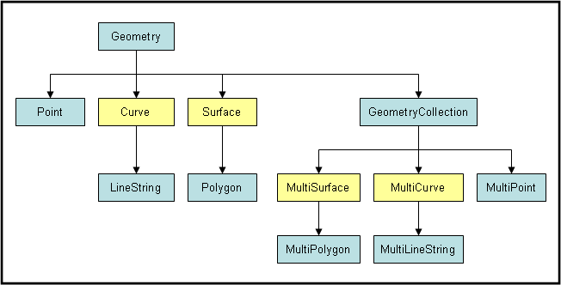
Geoprocesos
Existen una gran variedad de análisis específicos que se pueden realizar sobre objetos espaciales
Estos se pueden clasificar en:
Operaciones algebraicas
Operaciones geométricas
Operaciones unitarias
Operaciones binarias
Operaciones lógicas
Operaciones complejas

Slide 25
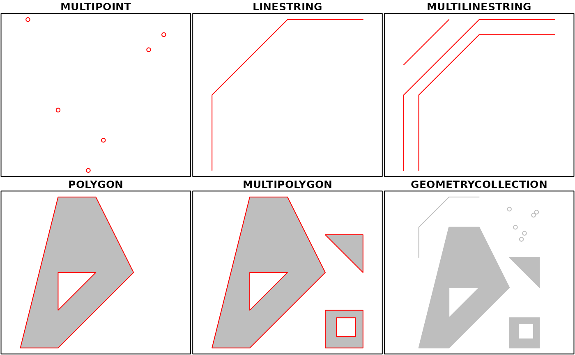
Procesos vectoriales
Todos los procesos varían dependiendo del tipo de geometría
La mayoría de los set de datos se componen con múltiples geometrías, como multipuntos, multilíneas o multipoligonos
Cuando hay mas de un tipo de define como una colección de geometrías

Slide 26
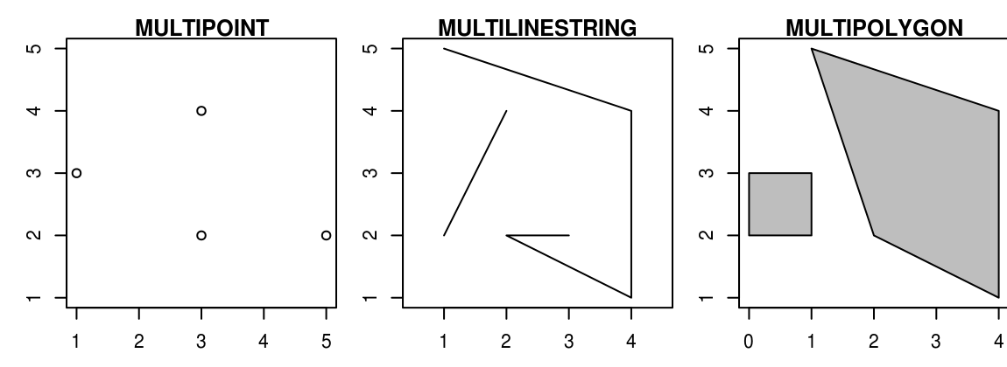
Parámetros de geometrías
Operaciones espaciales mas sencillas
Calculan algunos parámetros de posición de las geometrías, de cualquier tipo
Algunos ejemplos son:
Fronteras
Centroides
Inversa

Slide 27
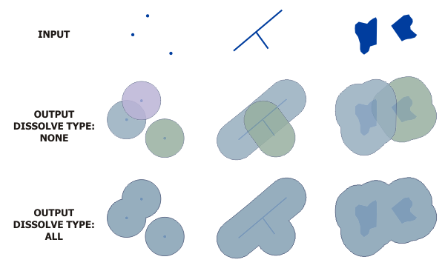
Buffer
Crea polígonos de un radio determinado alrededor de las geometrías de entrada
Los polígonos resultantes pueden fusionarse, o superponerse
Permite agregar margen de error a las comparaciones de geometrías

Slide 28
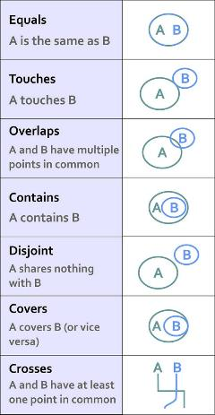
Operaciones lógicas
Relaciones espaciales entre entidades
¿Se superponen?
¿Está uno contenido por el otro?
¿Uno cruza al otro?
Las geometrías se pueden relacionar espacialmente de diferentes maneras
Las comparaciones suelen retornar respuestas del tipo binario

Slide 29
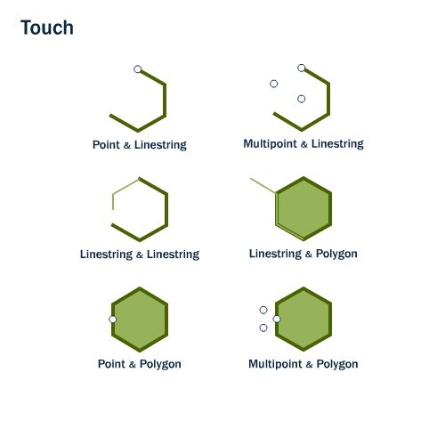
Contacto
Es la comparación mas sencilla
Evalúa si una geometría esta en contacto con otra
Existen variantes como:
Contacto: hay al menos un punto de contacto
Cruce: operación entre líneas, evalúa si se cruzan
Cercanía: evalúa si 2 geometrías están a una cierta distancia

Slide 30
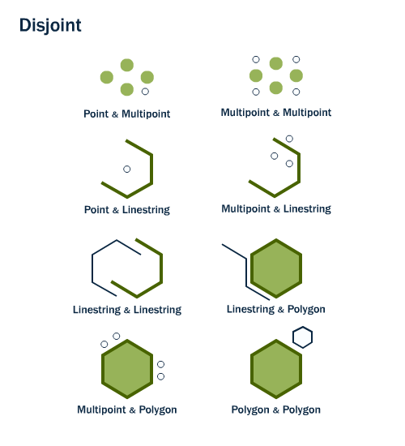
Disyunción
Es el inverso de contacto
Evalúa si 2 geometrías no se tocan
Si existe 1 sola geometría (punto por ejemplo) en contacto, entonces la comparación no es nula

Slide 31
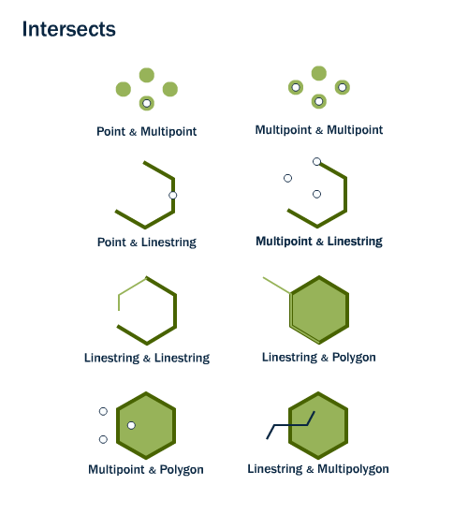
Intersectan
Evalúa si 2 geometrías tienen una intersección
Similar a contacto, pero evalúa también el grado en que ambas geometrías se intersectan.
Tiene una operación espacial homologa

Slide 32
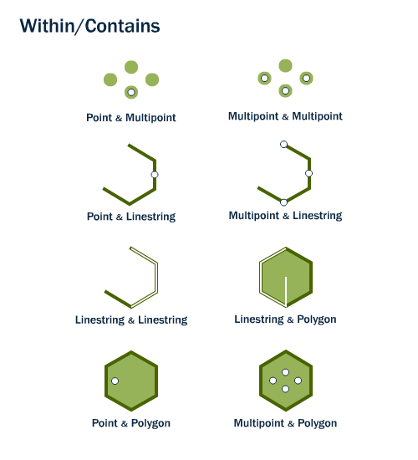
Contención
Evalúa si una geometría esta contenida en otra
Esta comparación, a diferencia de las anteriores, no es simétrica
Existen algunas variantes:
Dentro
Contiene
Contiene apropiadamente

Slide 33
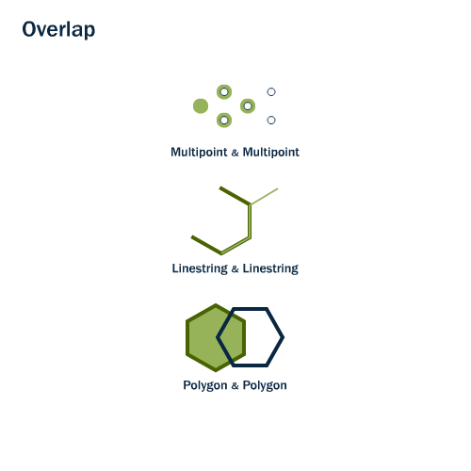
Superposición
Evalúa si dos geometrías de un mismo tipo están superpuestas
Es un caso especial de intersección
No aplica si las geometrías son de diferente naturaleza

Slide 34
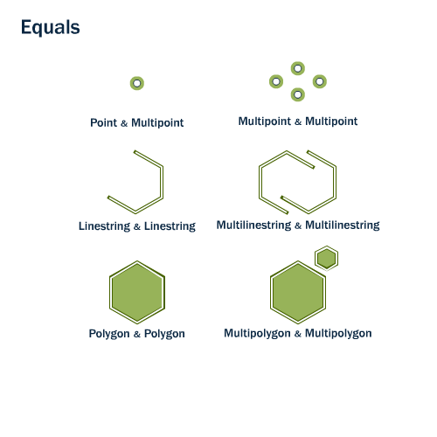
Equivale
Evalúa si ambas geometrías son iguales
Existen variantes:
Equivalencia: admite algún margen de tolerancia
Equivalencia exacta: requiere que ambas geometrías sean idénticas
Es un caso particular de superposición
Solo aplica para geometrías de un mismo tipo

Slide 35
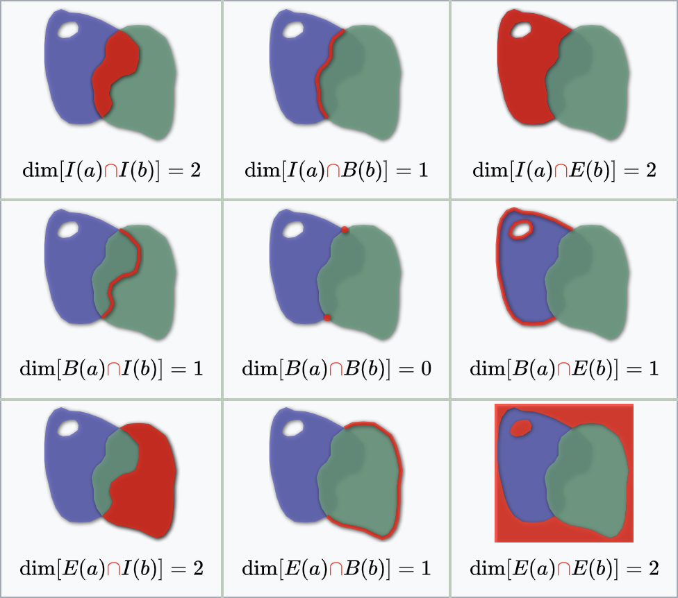
Distancia y relación
Se puede calcular la matriz de distancia más corta entre geometrías También se puede calcular una matriz con las relaciones DE9-IM entre cada par de geometrías:
IxIy – IxBy - IxEy
BxIy – BxBy - BxEy
ExIy – ExBy - ExEy
Donde I se refiere al interior, B al borde y E al exterior
Por ejemplo, BxIy la dimensionalidad de la intersección del límite B de x y el limite I de y,
Valores de relación puede ser 0, 1, 2 indicando intersección cero, una, dos dimensiones

Slide 36
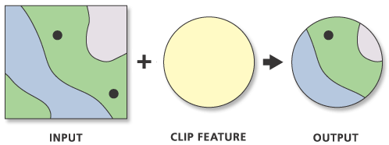
Operaciones generativas
Permite modificar o generar nuevas geometrías a partir de geometrías de entrada
A diferencia de las comparaciones, generan como resultado geometrías, no valores binarios
Datos de salida que son la derivada del análisis realizado en los datos de entrada.

Slide 37
Intersección (operación)
Similar a la comparación de intersección
Devuelve una geometría correspondiente a la superficie de intersección
Las características de entrada deben ser punto, multipunto, línea o polígono
La clase de entidad de salida contendrá todos los atributos de las características de entrada mas simple

Slide 38
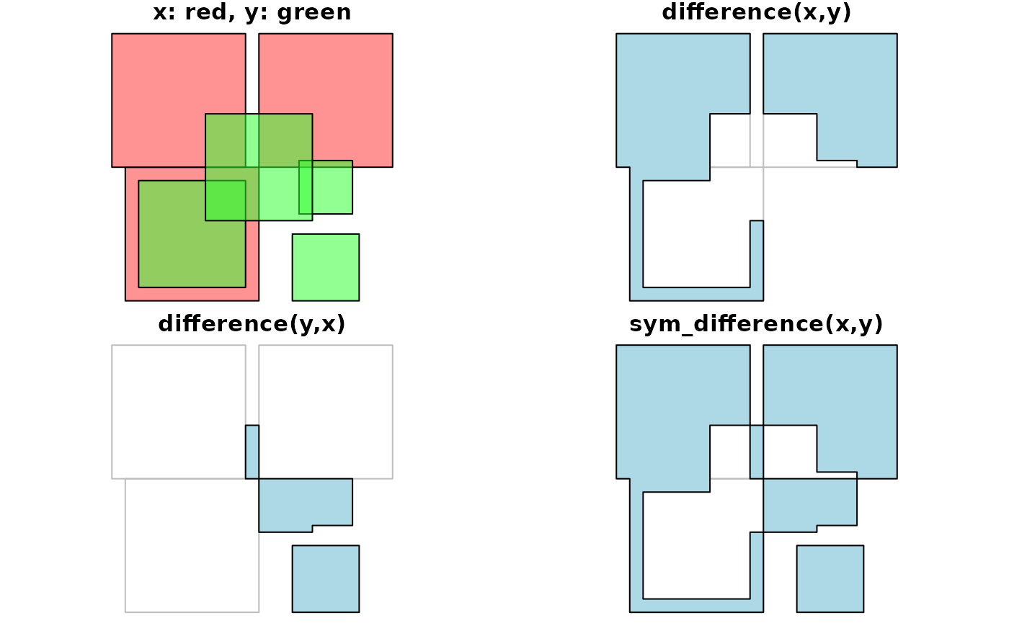
Diferencias
Es la operación inversa a intersección
Retorna las secciones de geometría que no se intersectan o superponen.
Operación no es simétrica en su caso mas sencillo
Existe una variante de diferencia simétrica.

Slide 39
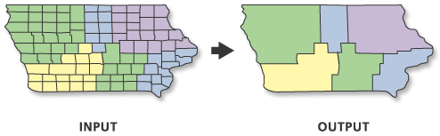
Combinar / unir
Permite unir diversas geometrías en una mas sencilla
Para tener algún efecto requiere que las geometrías se toquen o intersecten
Existen algunas variantes:
Combinar: junta geometrías en un objeto mas complejo (por ejemplo puntos en multipuntos)
Unión: fusiona geometrías en una geometría mayor

Slide 40
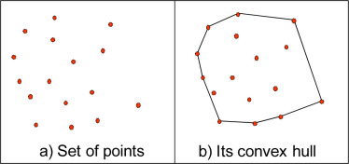
Casco convexo
Calcula el polígono convexo de menor tamaño que cubra toda el área de una geometría
Si las geometrías son independientes se requiere unirlas previo a esta operación.
Permite sintetizar rápidamente áreas de estudio que contienen muchas geometrías.

Slide 41
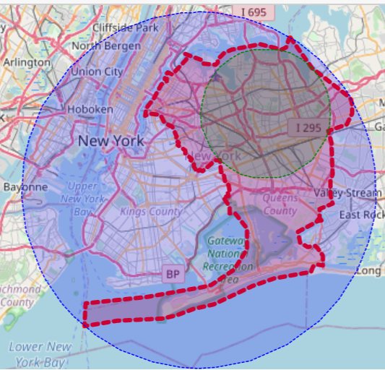
Circunferencia inscrita
Similar al casco convexo, pero en lugar de generar un polígono de mínima área, genera una circunferencia
Circunferencia también es un polígono, pero con puntos espaciados regularmente
Se usa para los mismos casos que el caso convexo, pero genera un área de estudio regular.

Slide 42
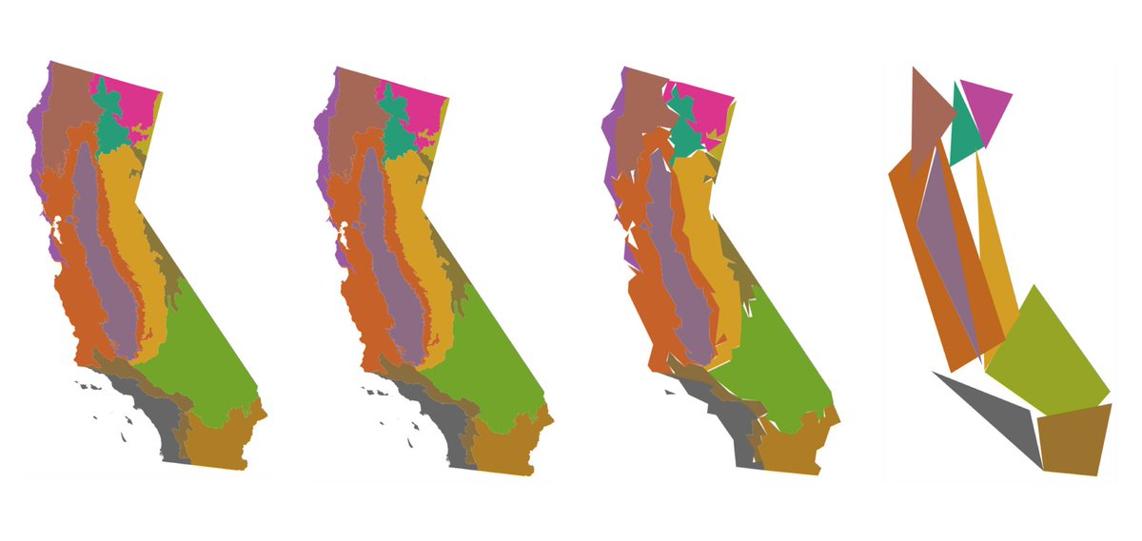
Simplificar
Permite reducir la complejidad de las geometrías de un conjunto de datos
Aplica el algoritmo de Douglas-Peucker que permite mantener las formas en la medida de lo posible
Operación da la posibilidad de preservar la topología original además de la simplifica
Recibe un parámetro de tolerancia que permite evaluar si algún punto de la curva es redundante

Slide 43
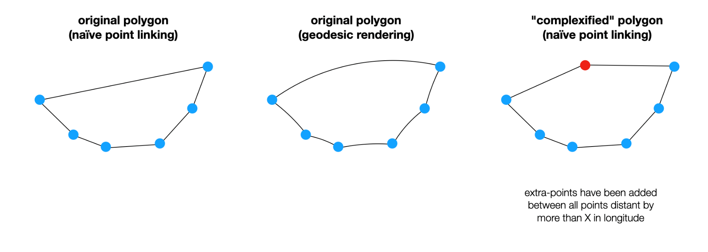
Segmentar
Agrega puntos a líneas existentes
Complejizar las geometrías
Permite preservar formas en los casos que existan transformaciones entre diferentes proyecciones cartográficas

Slide 44
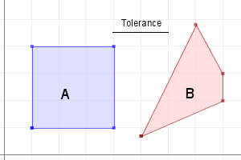
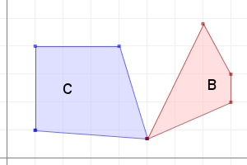
Acoplar (Snap)
Permite unir geometrías que no estaban unidas en su origen
Recibe como parámetro 2 geometrías y un umbral de tolerancia
Cada vértice de la geometría 1 se acopla al vértice mas cercano de la geometría 2
Este acople solo ocurre si la distancia mínima es inferior al umbral de tolerancia señalado
Permite eliminar espacios en blanco dentro del espacio geográfico que se esta analizando.

Slide 45
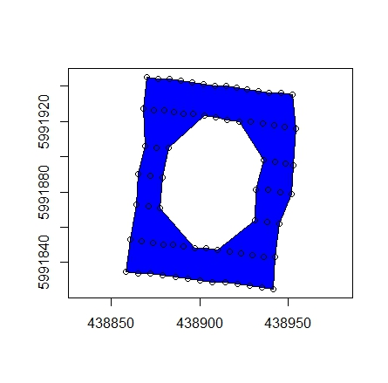
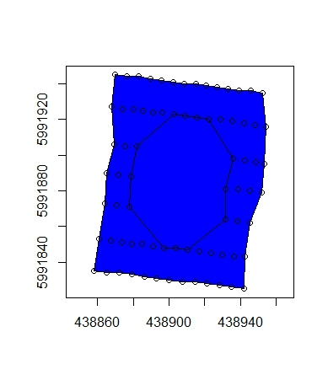
Poligonizar
Permite transformar un conjunto de puntos o de líneas en polígonos
En caso de tener múltiples geométricas que no conforman un circulo cerrado, el polígono resultante es el casco convexo
Para evitar errores de implementación debería asegurarse que el input corresponda a líneas cerradas.

Slide 46
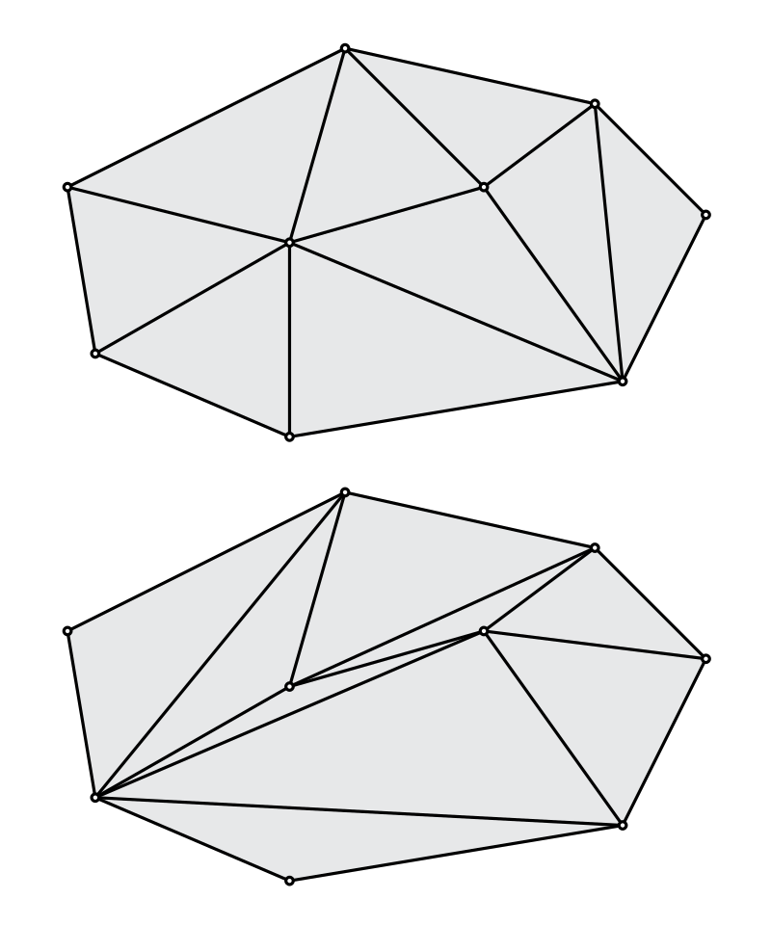
Triangular
Genera un conjunto de polígonos triangulares a partir cualquier tipo de geometría vectorial.
Existen diversos algoritmos para triangular, donde la mas utilizada es la Delaunay
Las triangulaciones de Delaunay optimiza el ángulo medio de todos los triángulos del sistema
Esto general triángulos regulares
Se utiliza para transformar un conjunto de puntos en un conjunto de polígonos que cubran todo el espacio
También se utilizan para fragmentar un polígono complejo en subpolígonos convexos.

Slide 47
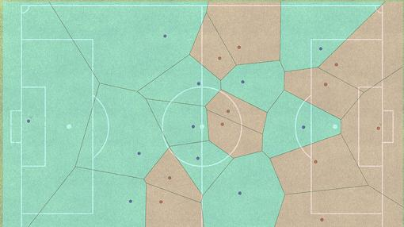
Polígonos de Voronoi
Genera una teselación de Voronoi para un conjunto de puntos
Como resultados se obtienen polígonos de Voronoi
Las aristas representan las fronteras euclidianas entre un punto y su punto mas cercano.
Al igual que las teselaciones triangulares, permiten representar todo el espacio geográfico a partir de un conjunto de puntos

Slide 48
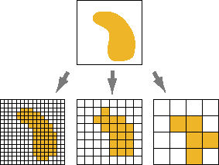
¿Operaciones sobre raster?
Hasta ahora solo hemos hablado de operaciones vectoriales
En rasters existen menos operaciones, dada la naturaleza de grilla de los datos
Las principales operaciones tienen que ver con modificar la escala de análisis, o la resolución.
Este problema se da cuando uno quiere modificar un raster, o cuando se quieren comparar 2 rasters de diferentes resoluciones

Slide 49
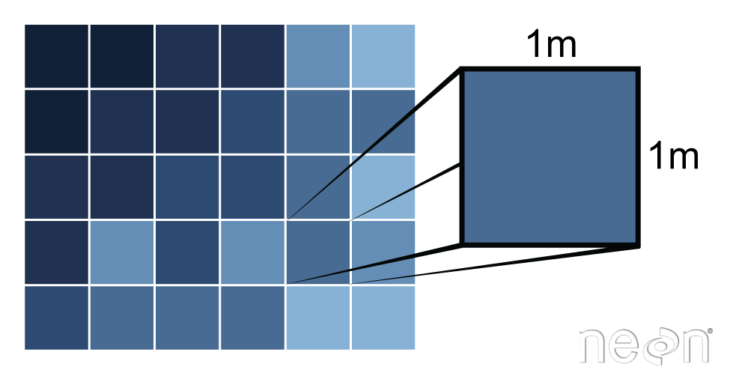
Resolución
La resolución espacial de una imagen es una indicación del tamaño de un píxel en términos de dimensiones del suelo.
Una resolución espacial de 30 metros significa que un píxel representa un área de 30 metros por 30 metros en el suelo.
Alta resolución: las características se parecen más a las características del mundo real; se pueden detectar objetos pequeños
Baja resolución: características simplificadas o no mostradas en absoluto; solo las funciones grandes son visibles

Slide 50
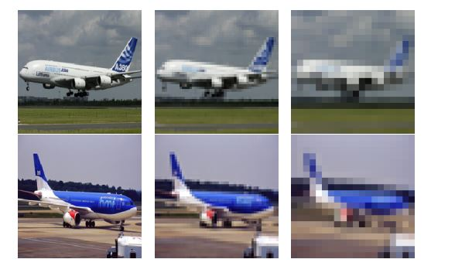
Disminuir resolución
Los pixeles resultantes se superpondrán con mas de un pixel de origen
Los pixeles de origen se superpondrán con uno o mas pixeles de destino.
Requiere especificar como ponderar los datos en casos que un pixel de origen se superponga con mas de un pixel de destino
La operación también requiere especificar que función se utilizara para la agregación (suma, promedio, max, min, etc.)
El proceso reduce la cantidad de información contenida en la imagen
Este problema se puede resolver de la misma manera que achicando fotos

Slide 51
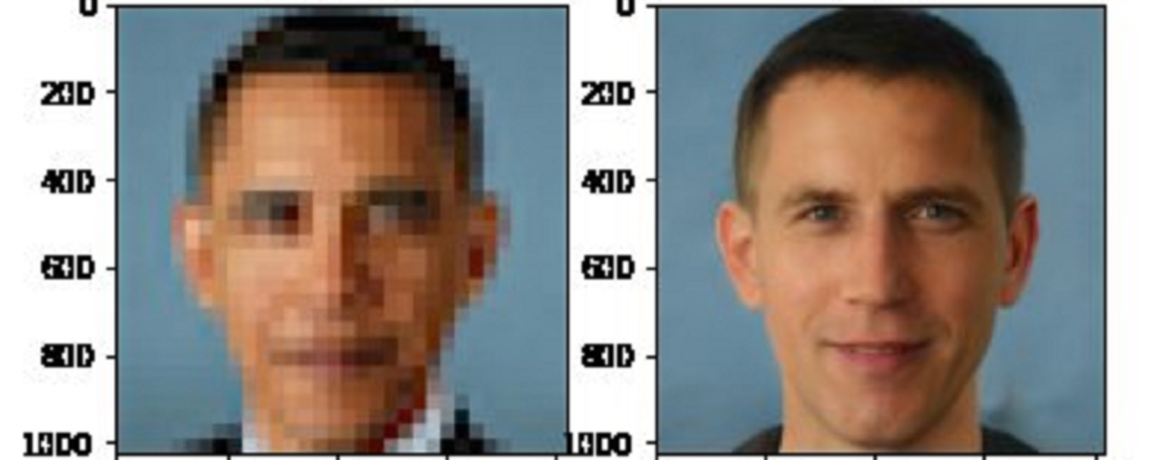
Aumentar resolución
Los pixeles resultantes se superpondrán con uno o mas pixeles de origen
Requiere especificar como ponderar los datos en casos que un pixel de origen se superponga con mas de un pixel de destino
El proceso aumenta la resolución, pero no es posible aumentar de información contenida en la imagen
Para aumentar la información habría que implementar algún método de interpolación.

Slide 52
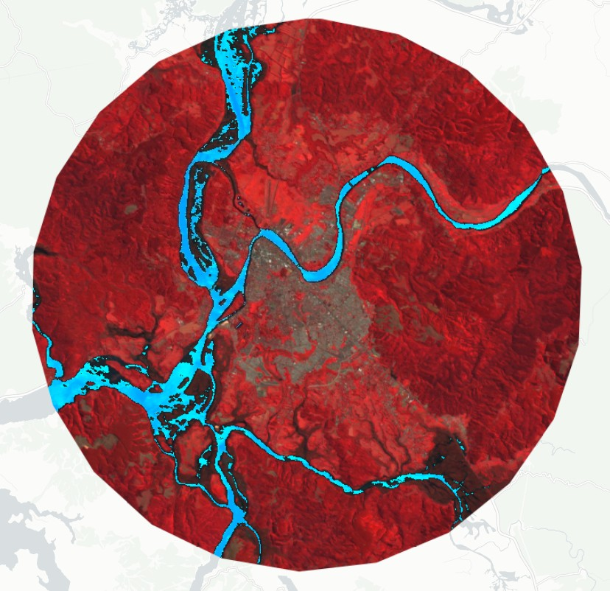
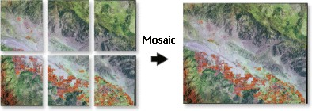
Mosaicos
Un mosaico es una combinación o fusión de dos o más imágenes, para el caso práctico
NDWI
Visualización Falso Color Dentro de un buffer.

Slide 53
Geoprocesos
Dr. Raimundo Sánchez
raimundo.sanchez@uai.cl
@raimun2

